Slide 1
大纲
1. 项目概述
2. 程序架构解析
3. 需求解析
4. 总结

Slide 2
项目概述

Slide 3
电商分析平台是对用户访问电商平台的行为进行分析

Slide 4


Slide 5
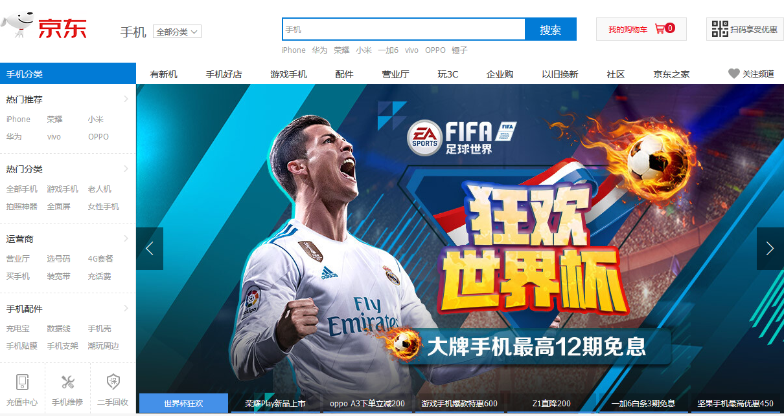

Slide 6
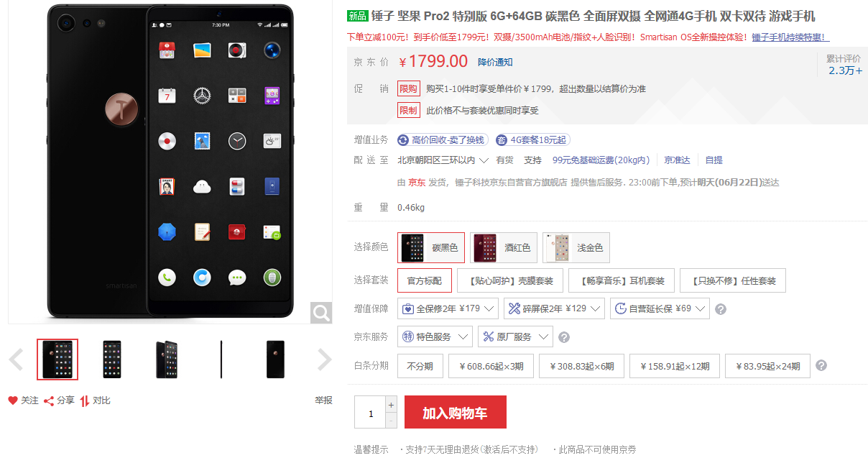

Slide 7
1. 项目概述
在访问电商网站时，我们的一些访问行为会产生相应的埋点日志（例如点击、搜索、下单、购买等），这些埋点日志会被发送给电商的后台服务器，大数据部门会根据这些埋点日志中的数据分析用户的访问行为，并得出一系列的统计指标，借助这些统计指标指导电商平台中的商品推荐、广告推送和网站优化等工作。
上报到服务器的埋点日志数据会经过数据采集、过滤、存储、分析、可视化这一完整流程，电商平台通过对海量用户行为数据的分析，可以对用户建立精准的用户画像，同时，对于用户行为的分析，也可以帮助电商网站找到网站的优化思路，从而在海量用户数据的基础上对网站进行改进和完善。

Slide 8
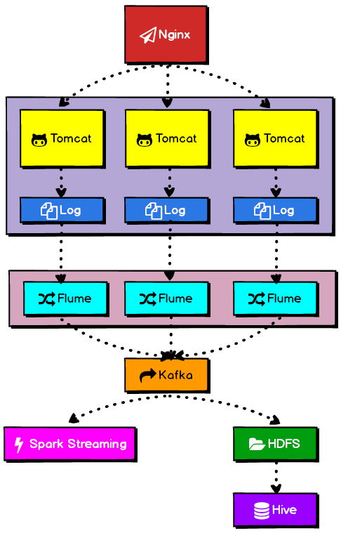
1. 项目概述
1.1 日志采集框架

Slide 9
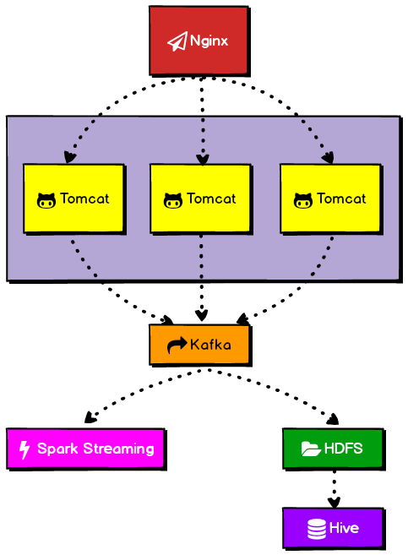
1.1 日志采集框架

Slide 10
需求概述

Slide 11
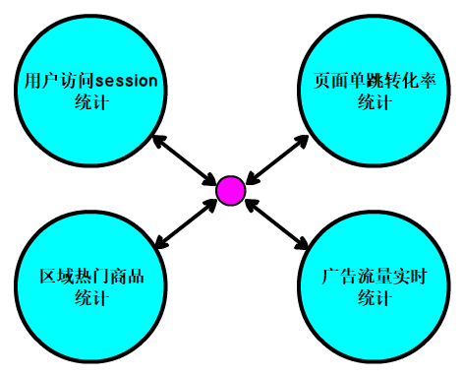



2. 需求概述

Slide 12
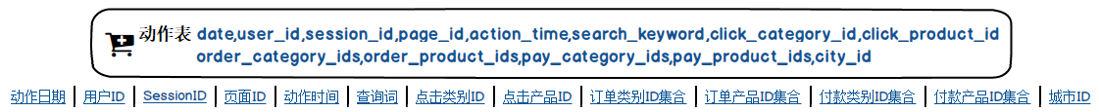


2. 需求概述
1.1 离线数据解析

Slide 13
2. 需求概述
1.1 离线数据解析
通过埋点采集到的用户行为数据被存储在了动作表里，我们关注用户的四种行为，即点击、搜索、下单、购买，用户每执行一次上述操作，就会产生一条日志，之后按照一定的时间单位（例如一天）被导入动作表中，也就是说，动作表中的一条数据对应用户的一次行为（点击、搜索、下单或者购买中的一种）。

Slide 14
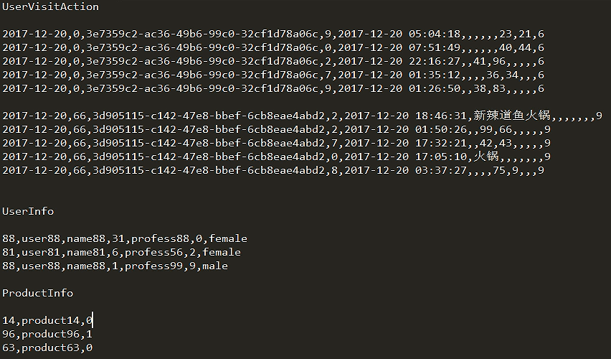
1.1 离线数据解析

Slide 15
2.2 实时数据解析
程序每5秒向Kafka集群写入数据，格式如下：
timestamp province city userid adid
字段名称 | 取值范围
timestamp | 当前时间毫秒
userId | 0 – 99
provice/city | 1 – 9 ((0L,"北京","北京"),(1L,"上海","上海"),(2L,"南京","江苏省"),(3L,"广州","广东省"),(4L,"三亚","海南省"),(5L,"武汉","湖北省"),(6L,"长沙","湖南省"),(7L,"西安","陕西省"),(8L,"成都","四川省"),(9L,"哈尔滨","东北省"))
adid | 0 - 19

Slide 16
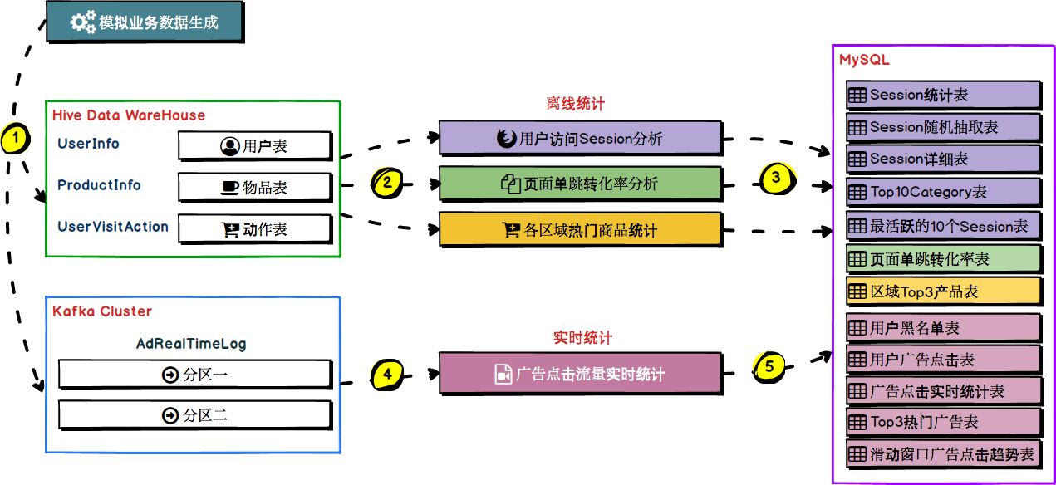
2. 需求概述

Slide 17
2. 需求概述

Slide 18
2. 需求概述
2.1 用户访问Session分析
用户访问session，是在电商平台的角度定义的会话概念，指的就是，从用户第一次进入首页，session就开始了。然后在一定时间范围内，直到最后操作完（可能做了几十次、甚至上百次操作），离开网站，关闭浏览器，或者长时间没有做操作，那么session就结束了。
以上用户在网站内的访问过程，就称之为一次session。简单理解，session就是某一天某一个时间段内，某个用户对网站从打开/进入，到做了大量操作，到最后关闭浏览器。的过程，就叫做session。
session实际上就是一个电商网站中最基本的数据和大数据。那么面向消费者/用户端的大数据分析，最基本的就是面向用户访问行为/用户访问session的分析。

Slide 19
2.1 用户访问Session分析
用户在电商网站上，通常会有很多的访问行为，通常都是进入首页，然后可能点击首页上的一些商品，点击首页上的一些品类，也可能随时在搜索框里面搜索关键词，还可能将一些商品加入购物车，对购物车中的多个商品下订单，最后对订单中的多个商品进行支付。
用户的每一次操作，其实可以理解为一个action，在本项目中我们关注用户的点击、搜索、下单、支付等行为。
每一条用户访问行为数据就记录了用户的一次操作，也就是说用户的每次点击/搜索/下单/支付行为，就会产生一条用户访问行为数据，在一次Session中包含着用户的多个行为，那么也就会产生多条用户访问行为数据。

Slide 20
2.1 用户访问Session分析
用户的点击、搜索、下单、支付行为都会产生一条用户访问行为数据，因此，每一条用户访问行为数据只包含四种行为中的一种。

Slide 21
2.1 user_visit_action表
1. 点击Session
2018-02-11,81,af18373e1dbc47a397e87f186ffd9555,3,2018-02-11 17:04:42,null,37,17,null,null,null,null,7
2. 搜索Session
2018-02-11,81,af18373e1dbc47a397e87f186ffd9555,3,2018-02-11 17:29:50,重庆小面,-1,-1,null,null,null,null,1
3. 下单Session
2018-02-11,81,af18373e1dbc47a397e87f186ffd9555,6,2018-02-11 17:50:10,null,-1,-1,61,71,null,null,2
4. 付款Session
2018-02-11,81,af18373e1dbc47a397e87f186ffd9555,4,2018-02-11 17:18:24,null,-1,-1,null,null,83,17,1

Slide 22
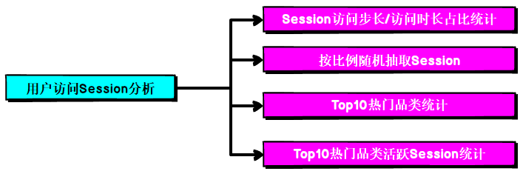
2.1 用户访问Session分析

Slide 23
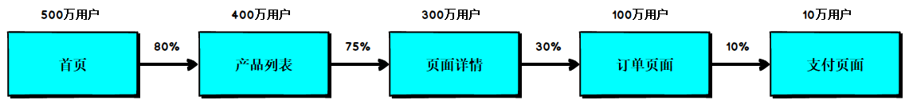
2. 需求概述
2.2 页面单跳转化率统计

Slide 24
2.2 页面单跳转化率统计
页面单跳转化率是一个非常有用的统计数据。
产品经理，可以根据这个指标，去尝试分析整个网站/产品，各个页面的表现怎么样，是不是需要去优化产品的布局；吸引用户最终可以进入最后的支付页面。
数据分析师，可以基于此数据，做更深一步的计算和分析。
企业管理层，可以看到整个公司的网站，各个页面的之间的跳转的表现如何，做到心里有数，可以适当调整公司的经营战略或策略。

Slide 25
2. 需求概述
2.3 区域热门商品统计
该模块主要实现每天统计出各个区域的top3热门商品。
我们认为，不同地区的经济发展水平不同，地理环境及气候不同，人们的风土人情和风俗习惯不同，因此对于不同商品的需求不同，根据区域热门商品的统计，可以让公司决策层更好的对不同类型商品进行布局，使商品进入最需要他的区域。
该模块可以让企业管理层看到电商平台在不同区域出售的商品的整体情况，从而对公司的商品相关的战略进行调整。

Slide 26
2. 需求概述
2.4 广告流量实时统计
网站 / app中经常会给第三方平台做广告，这也是一些互联网公司的核心收入来源；当广告位招商完成后，广告会在网站 / app的某个广告位发布出去，当用户访问网站 / app的时候，会看到相应位置的广告，此时，有些用户可能就会去点击那个广告。
我们要获取用户点击广告的行为，并针对这一行为进行计算和统计。

Slide 27
2. 需求概述
用户每次点击一个广告以后，会产生相应的埋点日志；在大数据实时统计系统中，会通过某些方式将数据写入到分布式消息队列中（Kafka）。
日志发送给后台web服务器（nginx），nginx将日志数据负载均衡到多个Tomcat服务器上，Tomcat服务器会不断将日志数据写入Tomcat日志文件中，写入后，就会被日志采集客户端（比如flume agent）所采集，随后写入到消息队列中（kafka），我们的实时计算程序会从消息队列中（kafka）去实时地拉取数据，然后对数据进行实时的计算和统计。
这个模块的意义在于，让产品经理、高管可以实时地掌握到公司打的各种广告的投放效果。以便于后期持续地对公司的广告投放相关的战略和策略，进行调整和优化；以期望获得最好的广告收益。

Slide 28
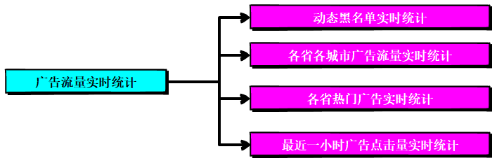
2. 需求概述

Slide 29
程序架构解析

Slide 30
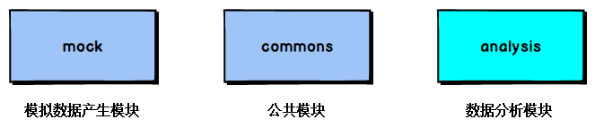
3. 项目架构解析

Slide 31
3. 项目架构解析
3.1 mock模块
Object | 解析
MockDataGenerate | 离线模拟数据生成 负责生成离线模拟数据并写入Hive表中，模拟数据包括用户行为信息、用户信息、产品数据信息等
MockRealtimeDataGenerate | 实时模拟数据生成 负责生成实时模拟数据并写入Kafka中，实时模拟数据为实时广告数据

Slide 32
3. 项目架构解析
3.2 common模块
包名称（package） | 解析
conf | 配置工具类 获取commerce.properties文件中的所有配置信息，使用户可以通过对象的方式访问commerce.properties中的所有配置
constant | 常量接口 包括项目中所需要使用的所有常量
model | Spark SQL样例类 包括Spark SQL中的用户访问动作表、用户信息表、产品表的样例类
pool | MySQL连接池 通过自定义MySQL连接池，实现对MySQL数据库的操作
utils | 工具类 提供了日期时间工具类、数字格式工具类、参数工具类、字符串工具类、校验工具类等工具类

Slide 33
3. 项目架构解析
3.2 common模块
类名称（class） | 解析
DateUtils | 时间工具类 负责时间的格式化、判断时间先后、计算时间差值、获取指定日期等工作
NumberUtils | 数字工具类 负责数字的格式化工作，将Double类型的数字精确为指定位数的小数
ParamUtils | 参数工具类 负责从JSON对象中提取参数
StringUtils | 字符串工具类 负责字符串是否为空判断、字符串截断与补全、从拼接字符串中提取字段、给拼接字符串中字段设置值等工作
ValidUtils | 校验工具类 负责校验数据中的指定字段是否在指定范围范围内、校验数据中的指定字段中是否有值与参数字段相同、校验数据中的指定字段是否与参数字段相同等工作

Slide 34
需求解析

Slide 35
用户访问Session统计

Slide 36
需求一：各个范围Session步长、访问时长占比统计

Slide 37
1. 做什么？
访问时长：session的最早时间与最晚时间之差。
访问步长：session中的action个数。

Slide 38
1. 做什么？
统计出符合筛选条件的session中，访问时长在1s~3s、4s~6s、7s~9s、10s~30s、30s~60s、1m~3m、3m~10m、10m~30m、30m，访问步长在1_3、4_6、…以上各个范围内的各种session的占比。

Slide 39
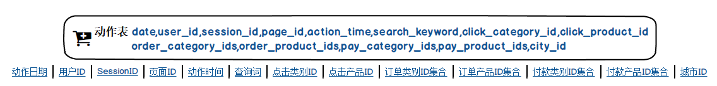
2. 数据分析
2.1 user_visit_action表

Slide 40
2.1 user_visit_action表
case class UserVisitAction(date: String, 用户点击行为的日期
user_id: Long, 用户ID
session_id: String, SessionID
page_id: Long, 页面ID
action_time: String, 点击行为时间点
search_keyword: String, 用户搜索关键词
click_category_id: Long, 点击品类ID
click_product_id: Long, 商品ID
order_category_ids: String, 下单品类ID
order_product_ids: String, 下单商品ID
pay_category_ids: String, 支付品类ID
pay_product_ids: String, 支付商品ID
city_id: Long 城市ID
)

Slide 41
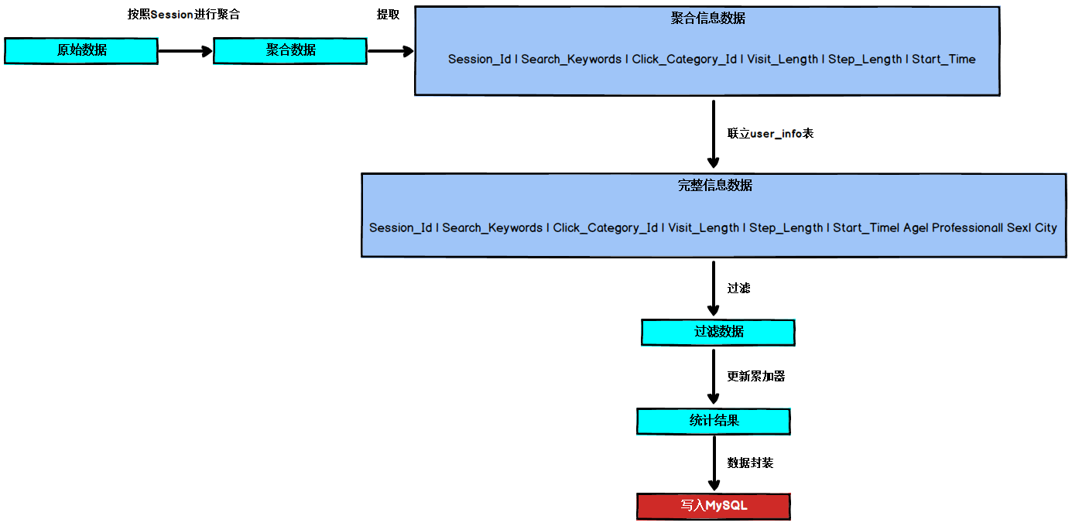
2.3 简要运行流程

Slide 42
2.2 user_info表

Slide 43
case class UserInfo(user_id: Long, 用户ID
username: String, 用户名
name: String, 用户真实姓名
age: Int, 年龄
professional: String, 职业
city: String, 城市
sex: String 性别
)

Slide 44
为什么联立用户表？
用户表中记录了用户详细的个人信息，包括年龄、职业、城市、性别等，在实际的业务场景中，我们可能会在一段时间关注某一个群体的用户的行为，比如在某一段时间关注北京的白领们的购物行为，那么我们就可以通过联立用户表，让我们的统计数据中具有用户属性，然后根据用户属性对统计信息进行过滤，将不属于我们所关注的用户群体的用户所产生的行为数据过滤掉，这样就可以实现对指定人群的精准分析。

Slide 45
2.4 MySQL写入数据格式
-- ----------------------------
-- Table structure for `session_aggr_stat`
-- ----------------------------
DROP TABLE IF EXISTS `session_aggr_stat`;
CREATE TABLE `session_aggr_stat` (
`taskid` varchar(255) DEFAULT NULL,
`session_count` int(11) DEFAULT NULL,
`visit_length_1s_3s_ratio` double DEFAULT NULL,
`visit_length_4s_6s_ratio` double DEFAULT NULL,
`visit_length_7s_9s_ratio` double DEFAULT NULL,
`visit_length_10s_30s_ratio` double DEFAULT NULL,
`visit_length_30s_60s_ratio` double DEFAULT NULL,
`visit_length_1m_3m_ratio` double DEFAULT NULL,
`visit_length_3m_10m_ratio` double DEFAULT NULL,
`visit_length_10m_30m_ratio` double DEFAULT NULL,
`visit_length_30m_ratio` double DEFAULT NULL,
`step_length_1_3_ratio` double DEFAULT NULL,
`step_length_4_6_ratio` double DEFAULT NULL,
`step_length_7_9_ratio` double DEFAULT NULL,
`step_length_10_30_ratio` double DEFAULT NULL,
`step_length_30_60_ratio` double DEFAULT NULL,
`step_length_60_ratio` double DEFAULT NULL,
KEY `idx_task_id` (`taskid`)
) ENGINE=InnoDB DEFAULT CHARSET=utf8;

Slide 46
需求二：Session随机抽取

Slide 47
1. 做什么？
在符合过滤条件的session中，按照时间比例随机抽取100个session。当存在若干天的数据时，100个session抽取指标在天之间平均分配，在一天之中，根据某个小时的session数量在一天中总session数量中的占比决定这个小时抽取多少个session。

Slide 48
1. 做什么？
抽取数量
随机性

Slide 49
1. 做什么？
如何得到每天的session数量？
如何得到每小时的session数量？
已知一共要抽取100条session，一共N天，每天平均分配，那么一天抽取多少条？
已知一天要抽取多少条，那么按时间比例的话，一小时抽取多少条？

Slide 50
1. 做什么？
每小时要抽取的session数
每小时的session数量
每天的session数量
每天要抽取的session数

Slide 51
1. 做什么？
一个小时要抽取的session数量 = ？

Slide 52
1. 做什么？
一个小时要抽取的session数量 = (这个小时的session数量/这一天的session数量) * 这一天要抽取的session数量

Slide 53
1. 做什么？
明确一个小时抽取多少session后（假设为N个），根据数量产生N个随机数，这N个随机数组成的列表就是要抽取的session的索引列表，我们假设按照hour聚合后的session数据可以从0开始编号，如果session对应的索引存在于列表中，那么就抽取此session，否则不抽取。

Slide 54
1. 做什么？
明确一共要抽取多少session
明确每天要抽取多少session
明确每天有多少session
明确每小时有多少session
明确每小时抽取多少session
根据每小时抽取数量生成随机索引
按照随机索引抽取实际的一个小时中的session

Slide 55
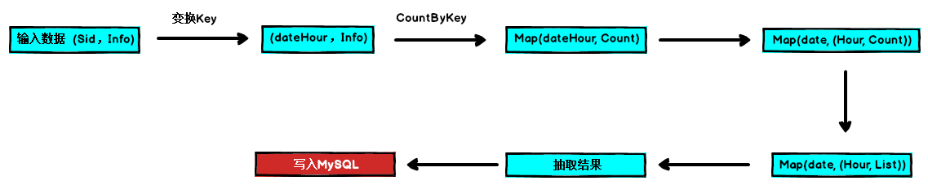

Slide 56
dateHour1 | count
dateHour2 | count
dateHour3 | count
dateHour4 | count
dateHour5 | count
dateHour6 | count
dateHour7 | count
dateHour8 | count
date
hour1 | count
hour2 | count
hour3 | count
hour4 | count
hour5 | count
hour6 | count
hour7 | count
hour8 | count

Slide 57
date
hour1 | count
hour2 | count
… | …
hour24 | count
hour1 | count
hour2 | count
… | …
hour24 | count
date

Slide 58
date
hour1 | count
hour2 | count
hour3 | count
hour4 | count
hour5 | count
hour6 | count
hour7 | count
hour8 | count
date
hour1 | List
hour2 | List
hour3 | List
hour4 | List
hour5 | List
hour6 | List
hour7 | List
hour8 | List

Slide 59
date
hour1 | List(index1,index2,…)
hour2 | List(index1,index2,…)
hour3 | List(index1,index2,…)
hour4 | List(index1,index2,…)
hour5 | List(index1,index2,…)
hour6 | List(index1,index2,…)
hour7 | List(index1,index2,…)
hour8 | List(index1,index2,…)

Slide 60
for((dateHour, count) <- dateHourCountMap){ val date = dateHour.split("_")(0) val hour = dateHour.split("_")(1) dateHourSessionCountMap.get(date) match{ case None => dateHourSessionCountMap(date) = new mutable.HashMap[String, Long]() dateHourSessionCountMap(date) += (hour->count) case Some(map) => dateHourSessionCountMap(date) += (hour->count) } }

Slide 61
dateHourSessionCountMap(date) = new mutable.HashMap[String, Long]()
null
null
date
null | null

Slide 62
dateHourSessionCountMap(date) += (hour->count)
date
hour1 | count

Slide 63
for((date, hourCountMap) <- dateHourSessionCountMap){ val dayCount = hourCountMap.values.sum dateHourRandomIndexMap.get(date) match{ case None => dateHourRandomIndexMap(date) = new mutable.HashMap[String, mutable.ListBuffer[Int]]() generateRandomIndex(sessionExtractCountPerDay, dayCount, hourCountMap, dateHourRandomIndexMap(date)) case Some(map) => generateRandomIndex(sessionExtractCountPerDay, dayCount, hourCountMap, dateHourRandomIndexMap(date)) } }

Slide 64
date
hour1 | count
hour2 | count
hour3 | count
hour4 | count
hour5 | count
hour6 | count
hour7 | count
hour8 | count
date
hour1 | List
hour2 | List
hour3 | List
hour4 | List
hour5 | List
hour6 | List
hour7 | List
hour8 | List

Slide 65
dateHourRandomIndexMap(date) = new mutable.HashMap[String, mutable.ListBuffer[Int]]()
null
null
date

Slide 66
for((hour, count) <- hourCountMap){ var hourExtractSessionCount = ((count / sessionDayCount.toDouble) * sessionExtractCountPerDay).toInt if(hourExtractSessionCount > count.toInt){ hourExtractSessionCount = count.toInt } hourIndexMap.get(hour) match{ case None => hourIndexMap(hour) = new mutable.ListBuffer[Int] for(i <- 0 until hourExtractSessionCount){ var index = random.nextInt(count.toInt) while(hourIndexMap(hour).contains(index)){ index = random.nextInt(count.toInt) } hourIndexMap(hour) += index } case Some(list) => for(i <- 0 until hourExtractSessionCount){ var index = random.nextInt(count.toInt) while(hourIndexMap(hour).contains(index)){ index = random.nextInt(count.toInt) } hourIndexMap(hour) += index }}}}

Slide 67
date
hour1 | List

Slide 68
date
hour1 | List(index1,index2,…)
hour2 | List(index1,index2,…)
hour3 | List(index1,index2,…)
hour4 | List(index1,index2,…)
hour5 | List(index1,index2,…)
hour6 | List(index1,index2,…)
hour7 | List(index1,index2,…)
hour8 | List(index1,index2,…)

Slide 69
2. 数据结构分析
extractIndexList
hour | List(2,5,6)
hour
Session1
Session2
Session3
Session4
Session5
Session6
Session7
Session8
Index = 0
for
… …
Index += 1

Slide 70
2. 数据结构分析
* Session随机抽取表
*
* @param taskid 当前计算批次的ID
* @param sessionid 抽取的Session的ID
* @param startTime Session的开始时间
* @param searchKeywords Session的查询字段
* @param clickCategoryIds Session点击的类别id集合
*/
case class SessionRandomExtract(taskid:String,
sessionid:String,
startTime:String,
searchKeywords:String,
clickCategoryIds:String)

Slide 71
/**
* Session随机抽取详细表
*
* @param taskid 当前计算批次的ID
* @param userid 用户的ID
* @param sessionid Session的ID
* @param pageid 某个页面的ID
* @param actionTime 点击行为的时间点
* @param searchKeyword 用户搜索的关键词
* @param clickCategoryId 某一个商品品类的ID
* @param clickProductId 某一个商品的ID
* @param orderCategoryIds 一次订单中所有品类的ID集合
* @param orderProductIds 一次订单中所有商品的ID集合
* @param payCategoryIds 一次支付中所有品类的ID集合
* @param payProductIds 一次支付中所有商品的ID集合
**/
case class SessionDetail(taskid:String,
userid:Long,
sessionid:String,
pageid:Long,
actionTime:String,
searchKeyword:String,
clickCategoryId:Long,
clickProductId:Long,
orderCategoryIds:String,
orderProductIds:String,
payCategoryIds:String,
payProductIds:String)
2. 数据结构分析

Slide 72
需求三：Top10热门品类统计

Slide 73
1. 做什么？
在符合条件的用户行为数据中，获取点击、下单和支付数量排名前10的品类。在Top10的排序中，按照点击数量、下单数量、支付数量的次序进行排序，即优先考虑点击数量。

Slide 74
2.1 user_visit_action表
1. 点击Session
2018-02-11,81,af18373e1dbc47a397e87f186ffd9555,3,2018-02-11 17:04:42,null,37,17,null,null,null,null,7
2. 搜索Session
2018-02-11,81,af18373e1dbc47a397e87f186ffd9555,3,2018-02-11 17:29:50,重庆小面,-1,-1,null,null,null,null,1
3. 下单Session
2018-02-11,81,af18373e1dbc47a397e87f186ffd9555,6,2018-02-11 17:50:10,null,-1,-1,61,71,null,null,2
4. 付款Session
2018-02-11,81,af18373e1dbc47a397e87f186ffd9555,4,2018-02-11 17:18:24,null,-1,-1,null,null,83,17,1

Slide 75
1. 做什么？
获取所有发生过点击、下单、付款的categoryId
获取各个categoryId的点击次数
获取各个categoryId的下单次数
获取各个categoryId的付款次数
根据点击、下单、付款次数排序
取排序后Top10的品类
整理结构，写入MySQL数据库

Slide 76
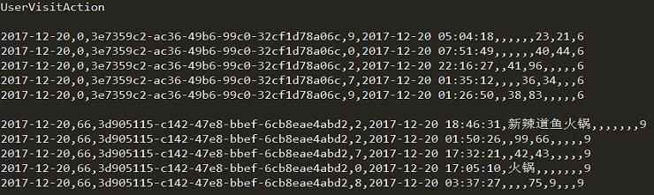
1. 做什么？

Slide 77
点击品类 点击次数
1. 做什么？
Category1 | 1
Category3 | 21
Category6 | 5
Category7 | 32
全部发生过点击/下单/付款的品类
付款品类 付款次数
Category1
Category2
Category3
Category4
Category5
Category6
Category7
Category1
Category2
Category3
Category4
Category5
Category6
Category7
Category1 | 18
Category5 | 6
Category2 | 56
Category6 | 66
下单品类 下单次数
Category1 | 34
Category4 | 11
Category7 | 23
Category2 | 4

Slide 78
1. 做什么？
品类 点击次数 下单次数 付款次数
Category1 | 1 | 34 | 18
Category2 | - | 4 | -
Category3 | 21 | - | -
Category4 | - | 11 | -
Category5 | - | - | 6
Category6 | 5 | 66 | -
Category7 | 32 | 23 | -

Slide 79
1. 做什么？
CategorySortKey
ClickCount | OrderCount | PayCount

Slide 80
1. 做什么？
ClickCount | OrderCount | PayCount
( CategorySortKey , countInfo )
CategoryId | clickCount | orderCount | payCount

Slide 81
case class SortedKey(click:Long, order:Long, pay:Long) extends Ordered[SortedKey]{
override def compare(that: SortedKey): Int = {
if(this.click - that.click != 0){
return (this.click - that.click).toInt
}else if(this.order - that.order != 0){
return (this.order - that.order).toInt
}else if(this.pay - that.pay != 0){
return (this.pay - that.pay).toInt
}
0
}
}

Slide 82
2. 数据结构分析
/**
* 品类Top10表
* @param taskid
* @param categoryid
* @param clickCount
* @param orderCount
* @param payCount
*/
case class Top10Category(taskid:String,
categoryid:Long,
clickCount:Long,
orderCount:Long,
payCount:Long)

Slide 83
需求四：Top10热门品类的Top10活跃Session统计

Slide 84
1. 做什么？
统计需求三中得到的Top10热门品类中的Top10活跃Session，对Top10热门品类中的每个品类都取Top10活跃Session，评判活跃Session的指标是一个Session对一个品类的点击次数。

Slide 85
1. 做什么？
符合过滤条件的用户行为数据
Top10热门品类

Slide 86
1. 做什么？
符合过滤条件的用户行为数据
点击过Top10品类的所有用户行为
按照session聚合
每个session对Top10品类的点击次数
取点击次数处于Top10的session
Top10热门品类

Slide 87
1. 做什么？
sessionN
sessionN
Category1 | 1
Category2 | 21
Category8 | 15
Category9 | 32
Category1 | sessionN=1
Category2 | sessionN=21
Category8 | sessionN=15
Category9 | sessionN=32
按照session聚合

Slide 88
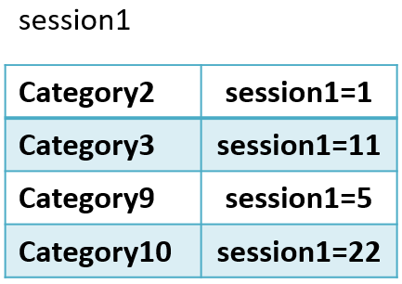
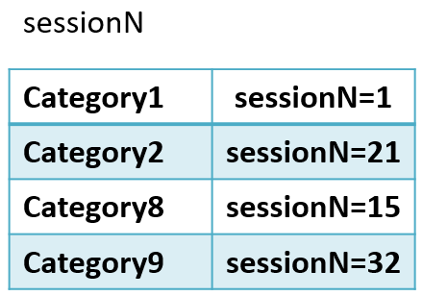
… …

Slide 89
1. 做什么？
Category1 | session1=1，session2=5，…，sessionN=10
Category2 | session1=1，session2=5，…，sessionN=10
Category3 | session1=1，session2=5，…，sessionN=10
… … | session1=1，session2=5，…，sessionN=10
CategoryN | session1=1，session2=5，…，sessionN=10
… …

Slide 90
2. 数据结构分析
/**
* Top10 Session
* @param taskid
* @param categoryid
* @param sessionid
* @param clickCount
*/
case class Top10Session(taskid:String,
categoryid:Long,
sessionid:String,
clickCount:Long)

Slide 91
2. 数据结构分析
/**
* Session随机抽取详细表
*
* @param taskid 当前计算批次的ID
* @param userid 用户的ID
* @param sessionid Session的ID
* @param pageid 某个页面的ID
* @param actionTime 点击行为的时间点
* @param searchKeyword 用户搜索的关键词
* @param clickCategoryId 某一个商品品类的ID
* @param clickProductId 某一个商品的ID
* @param orderCategoryIds 一次订单中所有品类的ID集合
* @param orderProductIds 一次订单中所有商品的ID集合
* @param payCategoryIds 一次支付中所有品类的ID集合
* @param payProductIds 一次支付中所有商品的ID集合
**/
case class SessionDetail(taskid:String,
userid:Long,
sessionid:String,
pageid:Long,
actionTime:String,
searchKeyword:String,
clickCategoryId:Long,
clickProductId:Long,
orderCategoryIds:String,
orderProductIds:String,
payCategoryIds:String,
payProductIds:String)

Slide 92
页面单跳转化率统计

Slide 93
需求五：页面单跳转化率统计

Slide 94
计算给定的页面访问流的页面单跳转化率

Slide 95
2. 需求概述
2.2 页面单跳转化率统计

Slide 96
1
2
3
4
5
Convert(1_2)
Convert(2_3)
Convert(3_4)
Convert(4_5)
Convert(1_2) = count(1_2) / count(1)
Convert(2_3) = count(2_3) / count(1_2)
Convert(3_4) = count(3_4) / count(2_3)
Convert(4_5) = count(4_5) / count(3_4)
Convert(1_2) = 400 / 500 = 0.80
Convert(2_3) = 300 / 400 = 0.75
Convert(3_4) = 100 / 300 = 0.33
Convert(4_5) = 10 / 100 = 0.10

Slide 97
我们需要去分析每一次的页面访问流程，也就是用户从进入网站到离开网站这个流程中所访问的页面顺序，也就是一个session中的页面访问顺序。
假如一个session的页面访问顺序为1,2,3,4,5，那么他访问的页面切片就是1_2，2_3，3_4，4_5，如果得到所有session的切面切片m_n，就可以计算每一种页面切片的个数，即count(m_n)，就可以计算每一个页面单跳转化率。
那么如何获得一个session的访问顺序？

Slide 98
那么如何获得一个session的访问顺序？
sessionId1
action1
action2
action3
action4
action5
action6
action7
action8
sessionId1 | action1
sessionId2 | action2
… … | … …
sessionIdN | actionN
groupByKey

Slide 99
sessionId1
action1
action2
action3
action4
action5
action6
action7
action8
action6
action2
action3
action1
action8
action4
action7
action5
sortWith

Slide 100
action6
action2
action3
action1
action8
action4
action7
action5
page6
page2
page3
page1
page8
page4
page7
page5
map

Slide 101
page6
page2
page3
page1
page8
page4
page7
page5
page6, page2, page3, page1, page8, page4, page7, page5

Slide 102
page6, page2, page3, page1, page8, page4, page7, page5
page6_page2, page2_page3, page3_page1, page1_page8, page8_page4, page4_page7, page7_page5
(page6_page2, 1), (page2_page3, 1), (page3_page1,1) , (page1_page8, 1) , (page8_page4, 1) , (page4_page7, 1), (page7_page5, 1)

Slide 103
(page6_page2, 1), (page2_page3, 1), … , (page4_page7, 1), (page7_page5, 1)
(page6_page2, 1), (page2_page3, 1), … , (page4_page7, 1), (page7_page5, 1)
page1_2 | count1
page2_3 | count2
… … | … …
pageM_N | countM
(page6_page2, 1), (page2_page3, 1), … , (page4_page7, 1), (page7_page5, 1)
… …
(page6_page2, 1), (page2_page3, 1), … , (page4_page7, 1), (page7_page5, 1)

Slide 104
task.params.json={startDate:"2018-06-01", \ endDate:"2018-06-30", \ startAge: 20, \ endAge: 50, \ professionals: "", \ cities: "", \ sex:"", \ keywords:"", \ categoryIds:"", \ targetPageFlow:"1,2,3,4,5,6,7"}
1, 2, 3, 4, 5, 6, 7
1, 1_2, 2_3, 3_4, 4_5, 5_6, 6_7
Convert(1_2) = count(1_2) / count(1)
Convert(3_4) = count(2_3) / count(1_2)
Convert(4_5) = count(4_5) / count(2_3)
Convert(5_6) = count(5_6) / count(4_5)
Convert(6_7) = count(6_7) / count(5_6)

Slide 105
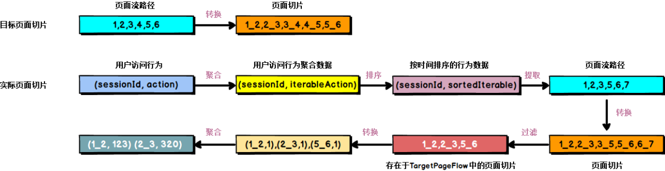
1. 做什么？

Slide 106
2. 数据分析
2.1 user_visit_action表

Slide 107
2. 数据分析
2.1 user_visit_action表
case class UserVisitAction(date: String, 用户点击行为的日期
user_id: Long, 用户ID
session_id: String, SessionID
page_id: Long, 页面ID
action_time: String, 点击行为时间点
search_keyword: String, 用户搜索关键词
click_category_id: Long, 点击品类ID
click_product_id: Long, 商品ID
order_category_ids: String, 下单品类ID
order_product_ids: String, 下单商品ID
pay_category_ids: String, 支付品类ID
pay_product_ids: String, 支付商品ID
city_id: Long 城市ID
)

Slide 108
各区域Top3商品统计

Slide 109
需求六：各区域Top3商品统计

Slide 110
1. 做什么？
统计各个区域中Top3的热门商品，热门商品的评判指标是商品被点击的次数，对于user_visit_action表，click_product_id表示被点击的商品。

Slide 111
1. 做什么？
关于区域：
华北、华东、华南、华中、西北、西南、东北、其他
Array((0L, "北京", "华北"), (1L, "上海", "华东"), (2L, "南京", "华东"),
(3L, "广州", "华南"), (4L, "三亚", "华南"), (5L, "武汉", "华中"),
(6L, "长沙", "华中"), (7L, "西安", "西北"), (8L, "成都", "西南"),
(9L, "哈尔滨", "东北"))
区域等级：
区域等级 | 地区名称
A级 | 华北、华东
B级 | 华南、华中
C级 | 西北、西南
D级 | 东北、其他

Slide 112
1. 做什么？
用户访问行为表
商品信息表
城市信息（城市ID，城市名称，区域名称）
Array((0L, "北京", "华北"), (1L, "上海", "华东"), (2L, "南京", "华东"),
(3L, "广州", "华南"), (4L, "三亚", "华南"), (5L, "武汉", "华中"),
(6L, "长沙", "华中"), (7L, "西安", "西北"), (8L, "成都", "西南"),
(9L, "哈尔滨", "东北"))

Slide 114
1. 做什么？
case class AreaTop3Product(taskid:String, 主键ID
area:String, 区域
areaLevel:String, 区域等级
productid:Long, 商品ID
cityInfos:String, 城市信息 (cityId1:cityName1,…, cityIdN:cityNameN)
clickCount:Long, 点击次数
productName:String, 商品名称
productStatus:String) 商品类型

Slide 115
1. 做什么？
case class AreaTop3Product(taskid:String, 主键ID
area:String, 区域
areaLevel:String, 区域等级
productid:Long, 商品ID
cityInfos:String, 城市信息
clickCount:Long, 点击次数
productName:String, 商品名称
productStatus:String) 商品类型
用户访问行为表
商品信息表
城市信息

Slide 116
1. 做什么？
用户访问行为表
city_id click_product_id
city_id city_name area click_product_id
城市信息
city_id city_name area
city_infos area click_product_id click_count
商品信息表
case class AreaTop3Product(taskid:String,
area:String,
areaLevel:String,
productid:Long,
cityInfos:String,
clickCount:Long,
productName:String,
productStatus:String)
area city_infos click_product_id click_count product_name product_status

Slide 117
广告点击量实时统计

Slide 118
timestamp province city userid adid

Slide 119
黑名单机制

Slide 120
ad_blacklist
黑名单
userId1
userId2
userId3
… …
userIdN
AdBlacklistDAO | insertBatch | 批量插入广告黑名单用户
 | findAll | 查询所有广告黑名单用户

Slide 121
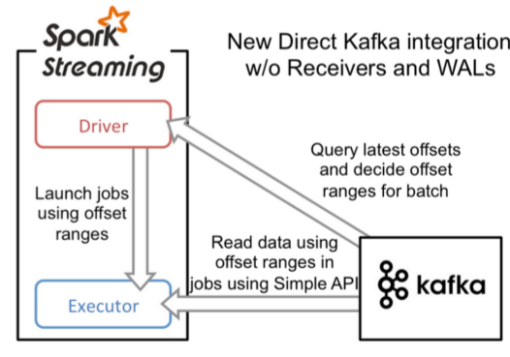

Slide 122
ad_user_click_count
ad_blacklist
ad_stat
ad_province_top3
ad_click_trend

Slide 123
DAO名称 | 方法 | 方法解析
AdUserClickCountDAO | updateBatch | 批量更新用户点击次数
 | findClickContByMultiKey | 根据多个Key查询指定用户的点击次数
AdBlacklistDAO | insertBatch | 批量插入广告黑名单用户
 | findAll | 查询所有广告黑名单用户
AdStatDAO | updateBatch | 批量更新广告实时统计数据
AdProvinceTop3DAO | updateBatch | 批量更新各省Top3热门商品
AdClickTrendDAO | updateBatch | 批量更新一小时中每分钟的点击次数

Slide 124
需求七：广告点击黑名单实时统计

Slide 125
1. 做什么？
从Kafka获取实时数据，对每个用户的点击次数进行累加并写入MySQL，当一天之内一个用户对一个广告的点击次数超过100次时，将用户加入黑名单中。

Slide 126
1. 做什么？
用户点击次数
date | userId1 | adid | click_count
date | userId2 | adid | click_count
date | userId3 | adid | click_count
date | … … | adid | click_count
date | userIdN | adid | click_count

Slide 127
1. 做什么？
date userId adid
用户点击次数
date | userId1 | adid | click_count
date | userId2 | adid | click_count
date | userId3 | adid | click_count
date | … … | adid | click_count
date | userIdN | adid | click_count

Slide 128
1. 做什么？
黑名单
userId1
userId2
userId3
… …
userIdN

Slide 129
用户点击次数
1. 做什么？
date | userId1 | adid | click_count
date | userId2 | adid | click_count
date | userId3 | adid | click_count
date | … … | adid | click_count
date | userIdN | adid | click_count
① updateBatch
② findClickContByMultiKey
程序
黑名单
③ insertBatch
userId1
userId2
userId3
… …
userIdN

Slide 130
case class AdUserClickCount(date:String, userid:Long, adid:Long, clickCount:Long)

Slide 131
case class AdBlacklist(userid:Long)

Slide 132
需求八：各省各城市广告点击量实时统计

Slide 133
1. 做什么？
通过SparkStreaming的updateStateByKey算子累计计算各省的广告点击量。

Slide 134
2. MySQL数据库格式
date userId province city adid
各省各城市广告点击量实时统计
date | province | city | adid | click_count
date | province | city | adid | click_count
date | province | city | adid | click_count
date | province | city | adid | click_count
date | province | city | adid | click_count

Slide 135
key2CountDStream.updateStateByKey[Long]{(values:Seq[Long], state:Option[Long]) =>
var newValue = 0L
if(state.isDefined){
newValue = state.get
}
for(value<- values){
newValue += value
}
Some(newValue)
}

Slide 136
case class AdStat(date:String, province:String, city:String, adid:Long, clickCount:Long)

Slide 137
需求九：每天每个省份Top3热门广告

Slide 138
1. 做什么？
根据需求八中统计的各省各城市累计广告点击量，创建SparkSQL临时表，通过SQL查询的形式获取各省的Top3热门广告。

Slide 139
1. 做什么？
date | province | city | adid | click_count
date | province | city | adid | click_count
date | province | city | adid | click_count
date | province | city | adid | click_count
date | province | city | adid | click_count

Slide 140
2. MySQL数据库格式
date province adid
各省Top3广告
date | province | adid | click_count
date | province | adid | click_count
date | province | adid | click_count
date | province | adid | click_count
date | province | adid | click_count

Slide 141
1. 做什么？
date | province | adid | click_count
date | province | adid | click_count
date | province | adid | click_count
date | province | adid | click_count
date | province | adid | click_count

Slide 142
select date,
province,
adid,
count from (
select date,
province,
adid, count ,
row_number() over(partition by province order by count desc) rank
from tmp_province_click_count) t
where rank<=3"

Slide 143
case class AdProvinceTop3(date:String, province:String, adid:Long, clickCount:Long)

Slide 144
需求十：最近一小时广告点击量实时统计

Slide 145
1. 做什么？
通过Spark Streaming的窗口操作(reduceByKeyAndWindow)实现统计一个小时内每个广告每分钟的点击量。

Slide 146
2. MySQL数据库格式
date hour minute adid
一小时内每分钟广告点击量
date | hour | minute | adid | click_count
date | hour | minute | adid | click_count
date | hour | minute | adid | click_count
date | hour | minute | adid | click_count
date | hour | minute | adid | click_count

Slide 147
val key2ClickCountDStream = keyDStram.reduceByKeyAndWindow((a:Long, b:Long)=>(a+b), Minutes(60), Minutes(1))

Slide 148
case class AdClickTrend(date:String, hour:String, minute:String, adid:Long, clickCount:Long)

